Slide 1


SuperCoders
HACKATHON
ASOCIAȚIA TINERI PENTRU COMUNITATE
17 DECEMBRIE 2025

Slide 2



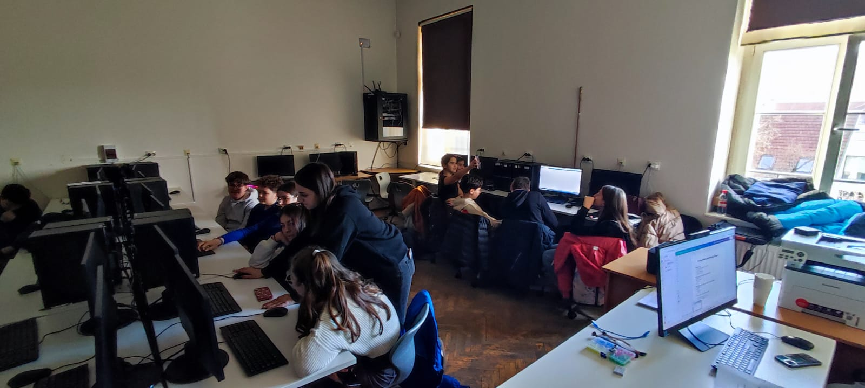
PROBA 1
Prima probă a fost una teoretică, constând într-un set de întrebări bazate pe noțiuni fundamentale de Arduino și Scratch. Această etapă a avut rolul de a verifica nivelul de înțelegere al participanților asupra conceptelor de bază, precum funcționarea componentelor electronice, logica algoritmică și principiile programării vizuale. Echipele au trebuit să demonstreze că stăpânesc terminologia specifică și că pot face legătura între teorie și aplicațiile practice.

Slide 3

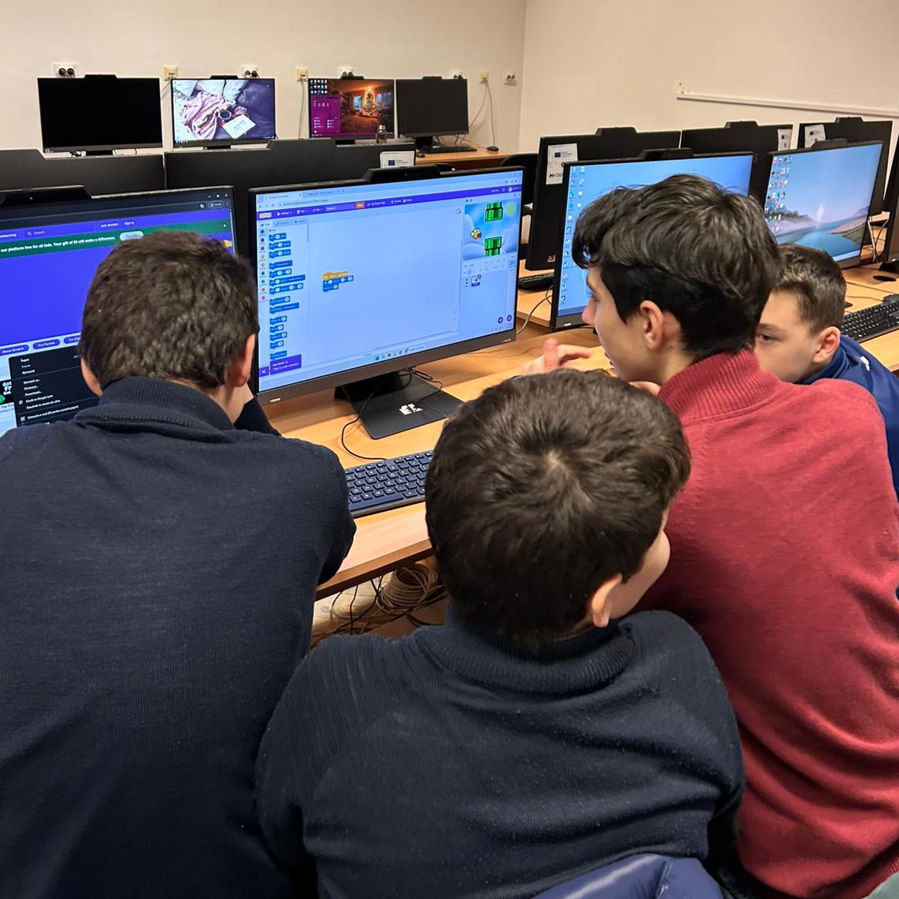

PROBA 2
Cea de-a doua probă a fost una practică, în care participanții au avut sarcina de a crea un joc în Scratch. Această etapă a pus accent pe creativitate, gândire logică și capacitatea de a construi un algoritm funcțional. Echipele au realizat jocuri interactive, folosind personaje, animații și condiții logice, demonstrând astfel modul în care pot transforma o idee într-un produs digital complet. De asemenea, a fost evaluată originalitatea jocului și corectitudinea funcționării acestuia.

Slide 4
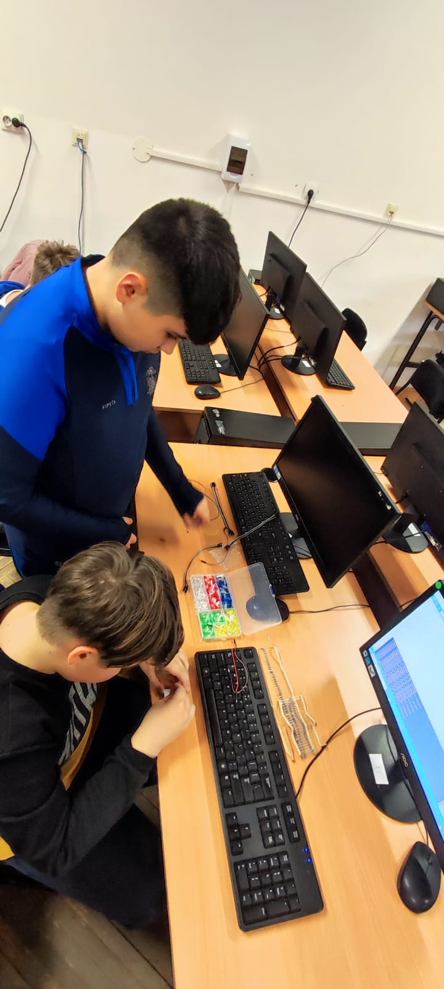
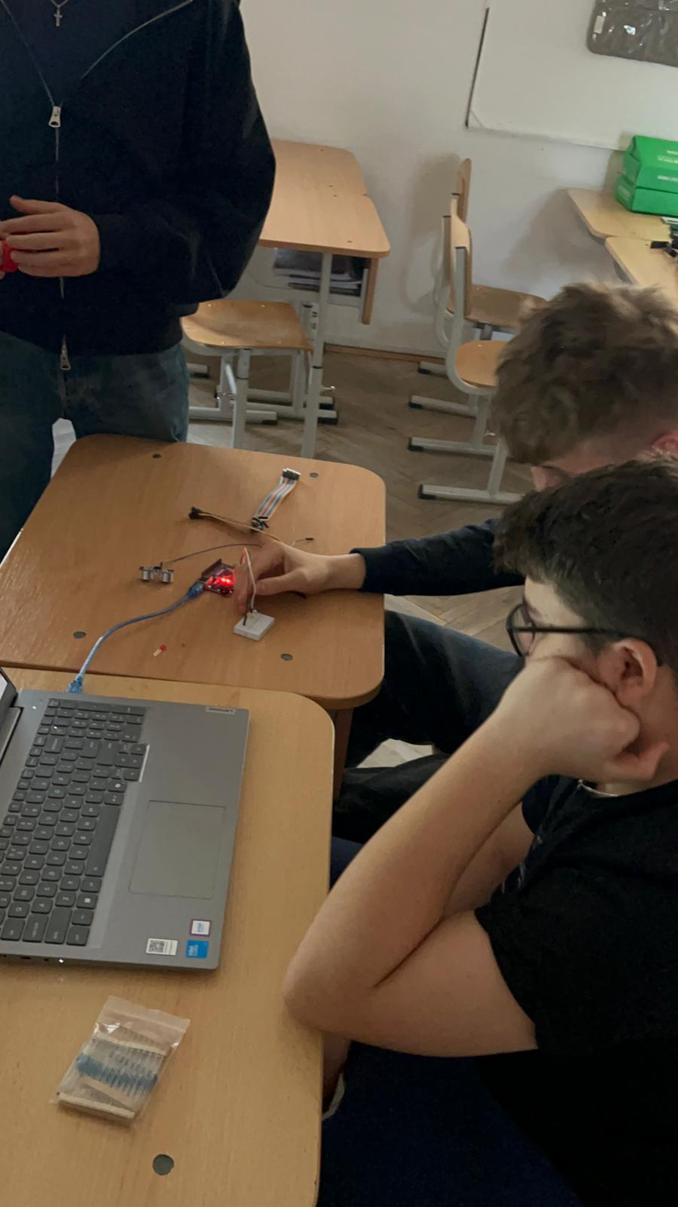
PROBA 3
Ultima probă s-a bazat pe Arduino și a avut ca obiectiv realizarea unor circuite electronice simple. Participanții au lucrat cu plăci Arduino și componente de bază, precum LED-uri, rezistențe și senzori, pe care le-au conectat și programat corespunzător. Această probă a testat îndemânarea tehnică, atenția la detalii și capacitatea de a combina partea hardware cu cea software. Prin această etapă, echipele au demonstrat că pot aplica practic cunoștințele dobândite și pot crea sisteme funcționale.
În ansamblu, cele trei probe au oferit o evaluare completă a competențelor participanților, îmbinând teoria, creativitatea și aplicarea practică, esențiale în domeniul tehnologiei și al programării.

Slide 5
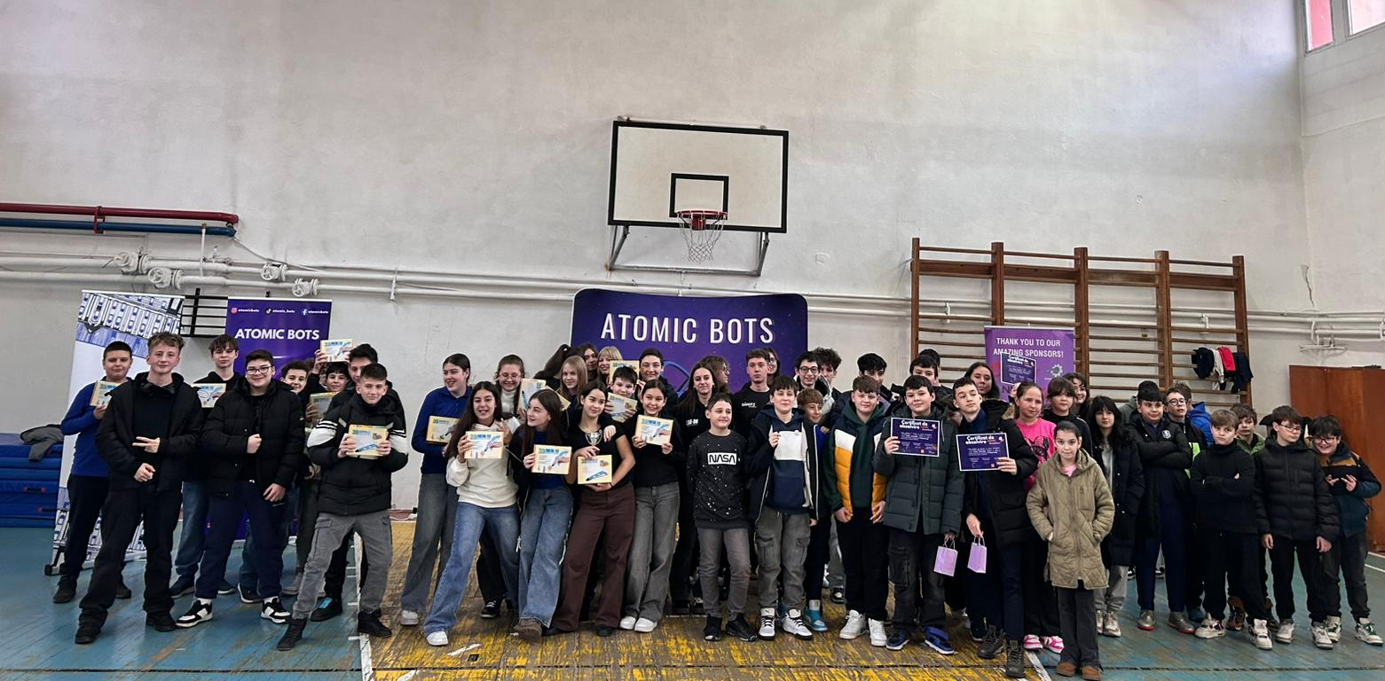


PREMIERE

Slide 6




Mulțumim!
atpcb@yahoo.com
https://asociatiatineripentrucomunitate.ro/
https://www.instagram.com/ong_tineri_pentru_comunitate?igsh=bzRybmhmbnV5eXRp
https://www.facebook.com/TineriPentruComunitate

